Slide 1
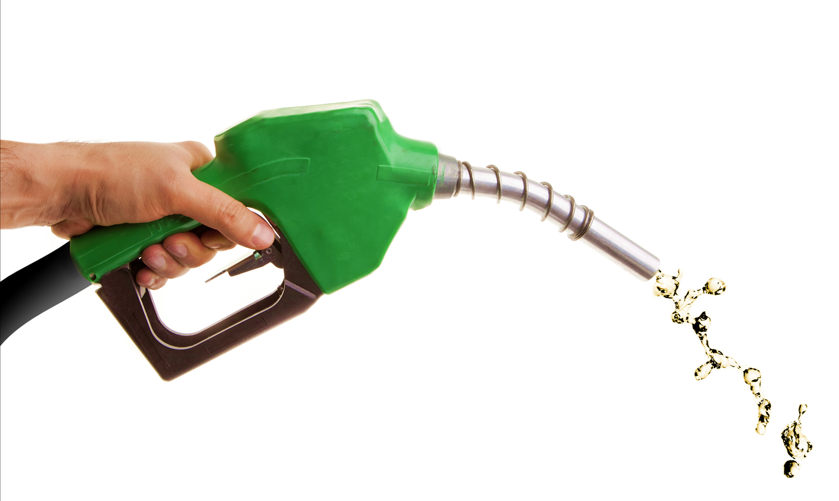
Recursos não renováveis

Slide 2
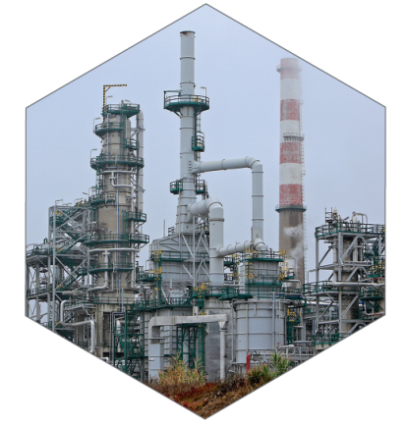
Petróleo
Estima-se que as reservas conhecidas irão esgotar-se durante os próximos 40 a 90 anos.
Os depósitos de petróleo encontram-se, normalmente, sob camadas rochosas da crosta, em terra ou no fundo do mar. A extração e o transporte do petróleo podem envolver derrames que contaminam os solos e a água. Nas refinarias, o petróleo é aquecido e destilado em colunas, de modo a separar-se nos diferentes
componentes. Os produtos resultantes da refinação do petróleo são, nomeadamente, gás, gasolina, gasóleo, combustível para aquecimento e alcatrão. O plástico, os pesticidas, as fibras têxteis, as tintas ou a borracha são produzidos a partir de derivados do petróleo.
Desvantagens
• Contribui para o aquecimento global (emissão de GEE).
• Poluição da água (marés negras, lavagens de porões dos petroleiros em alto-mar).

Slide 3
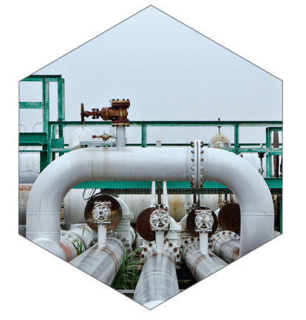
Gás natural
Estima-se que as reservas conhecidas durarão entre 60 e 125 anos. O gás natural é constituído essencialmente por metano (CH4) e por gases como o etano, propano e butano, em pequenas quantidades. O gás natural encontra- -se, normalmente, acima dos reservatórios de petróleo.
Para transportar o gás é necessária a construção de gasodutos (fig. 29), embora também se possa fazer o transporte sob a forma líquida (a 160 °C negativos).
Utilizado para aquecer água e na climatização de edifícios, pode também servir como combustível para automóveis e camiões e para gerar
eletricidade (é mais eficiente do que o carvão).
Desvantagens
• Emissão de GEE.
• Contribui para o aquecimento global (emissão de GEE).
• Quando transportado sob a forma líquida é muito explosivo.
• É necessário construir gasodutos.

Slide 4
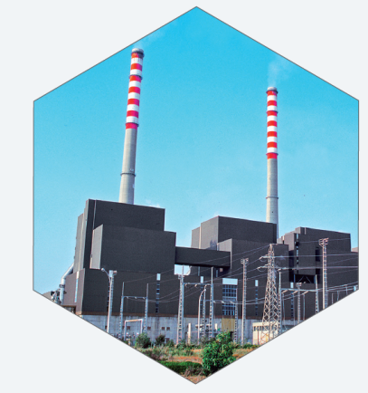
Carvão
As reservas existentes poderão durar até 900 anos.
A sua utilização para produção de eletricidade tem vindo a diminuir nos países desenvolvidos.
Contudo, em alguns países, como a China, a maioria da eletricidade ainda é produzida a partir do carvão. O carvão é normalmente extraído em minas e
em explorações à superfície. Isto causa graves impactes ambientais, nomeadamente ao nível da ocupação do solo e da contaminação das
águas. A combustão do carvão é ainda responsável por grandes emissões de CO₂ e de outros compostos que poluem a atmosfera, como o dióxido de enxofre (SO₂), o mercúrio, o arsénico e o chumbo. Para além do aumento do efeito de estufa e das chuvas ácidas, estes poluentes causam doenças respiratórias e a morte prematura.
Desvantagens
• lmpacte ambiental elevado.
• Elevada ocupação do solo.
• Contribui para o aquecimento global (emissão de GEE).

Slide 5
Energia nuclear
A utilização de materiais radioativos, como o plutónio e o urânio, permite a produção de grandes quantidades de energia nas centrais nucleares (fig. 31). A emissão de CO2 é menor do que a emissão que ocorre quando se utilizam os combustíveis fósseis. No entanto, um dos maiores problemas da energia nuclear é o tratamento dos resíduos radioativos, sobretudo os de alta radioatividade, que podem continuar a emitir radiação durante milhares de anos. Os resíduos começam por ser mergulhados em água. Durante este tempo diminuem a sua radioatividade, sendo depois vitrificados e colocados em contentores de aço. Estuda-se a possibilidade de enterrar estes contentores a profundidades elevadas ou depositá-los nas zonas de subducção, por exemplo.
Desvantagens
• Custo elevado.
• Risco de acidentes nucleares.
• Tratamento de resíduos não é 100% seguro.

